Slide 1

Deployment of angular application in the cloud
By avital isakov

Slide 2
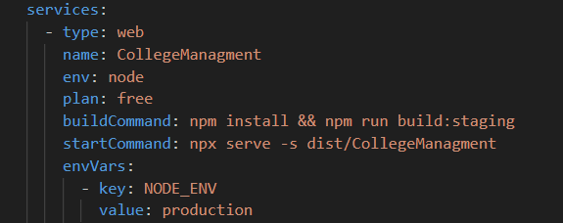
Step 1:
יצירת קובץ חדש בשם render.yaml בתיקיית השורש.
שם לפרויקט

Slide 3
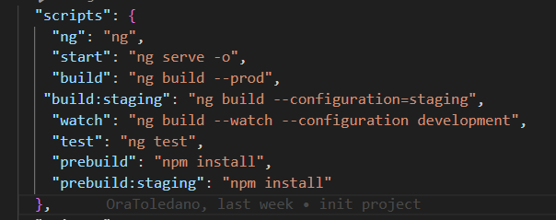
Step 2:
בקובץ package.json מוסיפים כמה דברים ל"scripts"

Slide 4
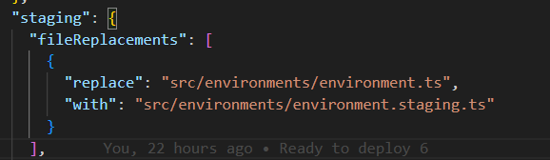
Step 3:
בקובץ angular.json מוסיפים תחת הניתוב projects.CollegeManagment.architect.build.configurations
ותחת הניתוב projects.CollegeManagment.architect.serve.configurations
שם הפרויקט

Slide 5
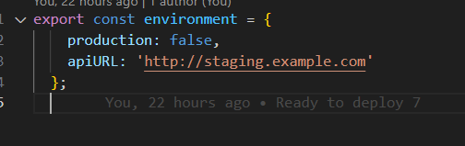
Step 4:
הוספת קובץ environment.staging.ts לתוך תיקיית environments שבתוך תיקיית src
חשוב ששם המשתנה ששומר את הURL יהיה זהה לשם המשתנה ששומר את הURL בקובץ environment.ts

Slide 6
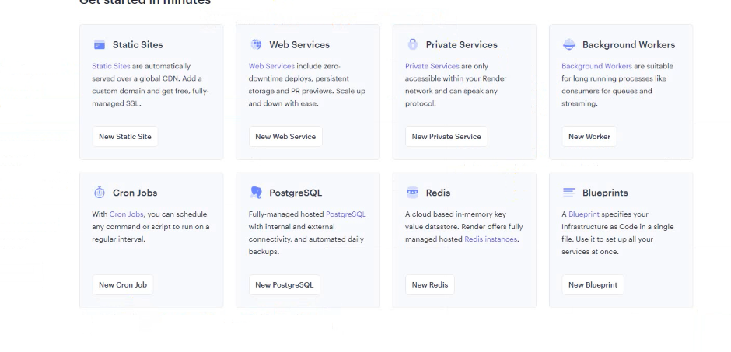
Step 5:
נכנסים לאתר של RENDER ומתחברים דרך GITHUB
ובוחרים פרויקט מסוג static site

Slide 7
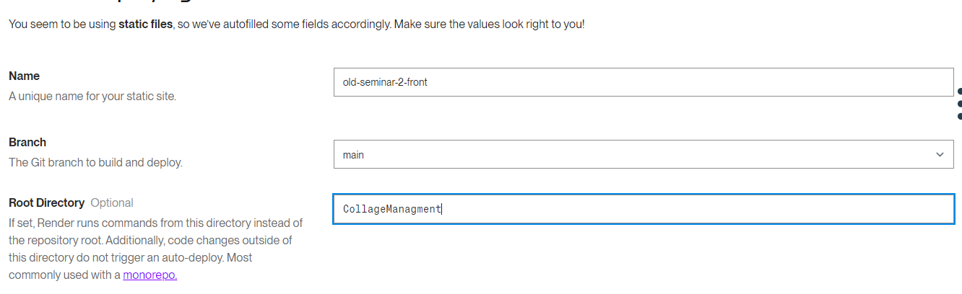
Step 6:
בוחרים את הbranch אותו רוצים להעלות
תיקיית השורש של הפרויקט

Slide 8
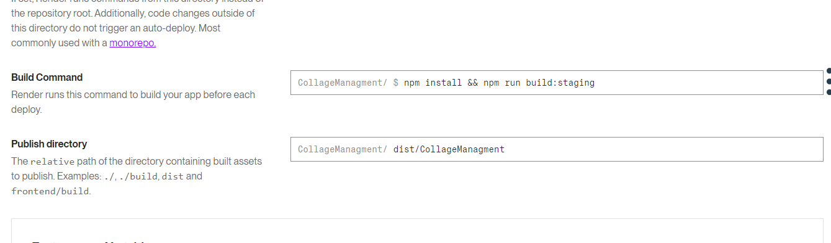
Step 7:
אלו הפקודות שרצות כשהפרויקט נבנה
dist/ “project name”

Slide 9
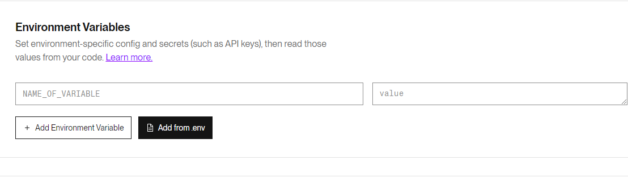
Step 8:
לוחצים על הכפתור add form.env
ומוסיפים את :
services: - type: web name: angular-app envVars: - key: NODE_ENV value: production

Slide 10
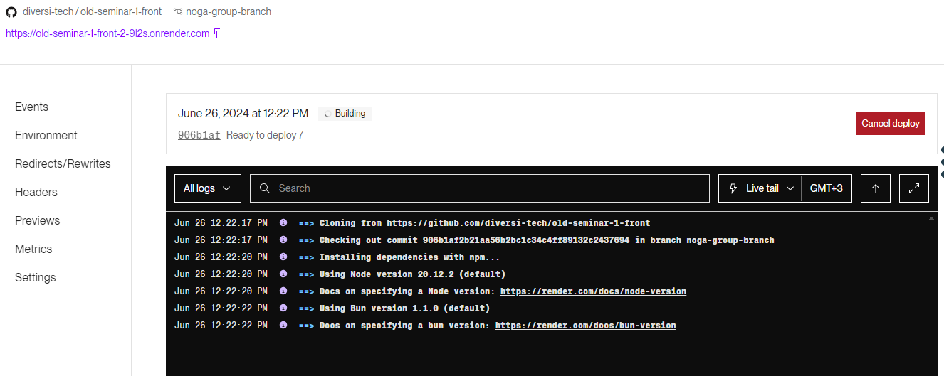
Step 9:
לוחצים על הכפתור Create static site
ומחכים שהאפלקציה תבנה ותעלה לענן
קישור לאתר שלך!!

